Slide 1
Đề tài: Dự đoán giá nhà, chung cư khu vực hà nội
Sinh viên: Nguyễn Ngọc Hiếu
Lớp: K55KMT.01
GVHD: TS. Nguyễn văn huy

Slide 2

Chương | Nội dung
1 | Giới thiệu chung
2 | Cơ sở lý thuyết
3 | Xây dựng chương trình
4 | Kết luận

Slide 3
1. giới thiệu chung
"Đoán giá" có thể ám chỉ việc ước lượng hoặc dự đoán giá trị của một sản phẩm, tài sản hoặc dịch vụ.
Tài chính và chứng khoán
Bất động sản
Thương mại điện tử
Ngành y tế
Du lịch và khách sạn

Slide 4

Học máy (Machine Learning)
Học sâu (Deep Learning)
Kỹ thuật tăng cường (Ensemble Techniques)
Xử lý ngôn ngữ tự nhiên (Natural Language Processing - NLP)
Kỹ thuật trích xuất đặc trưng (Feature Extraction)
=> Đề tài “Dự đoán giá thuê chung cư khu vực Hà Nội” là một đề tài trong lĩnh vực bất động sản

Slide 5
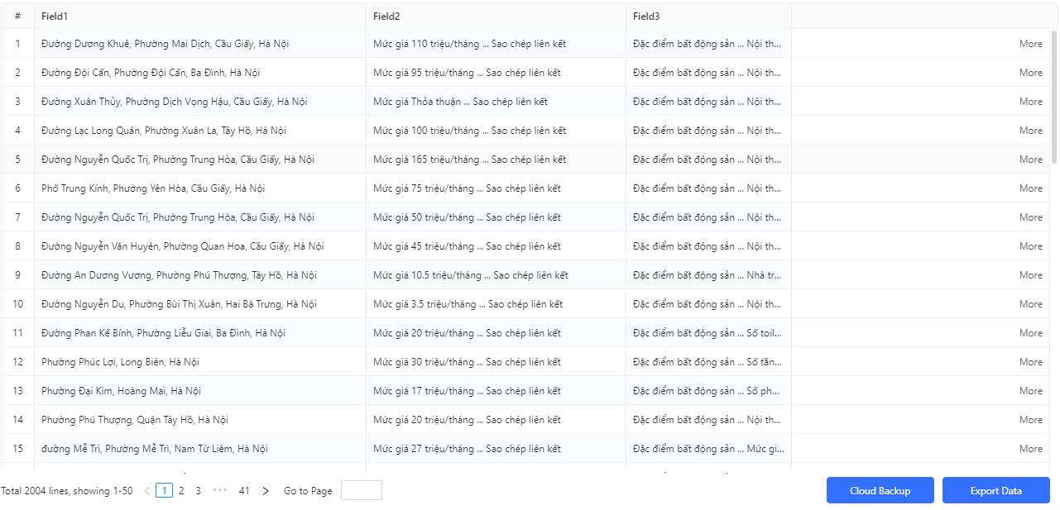
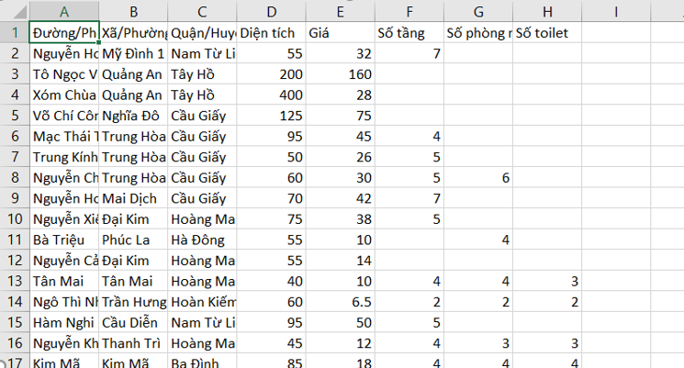
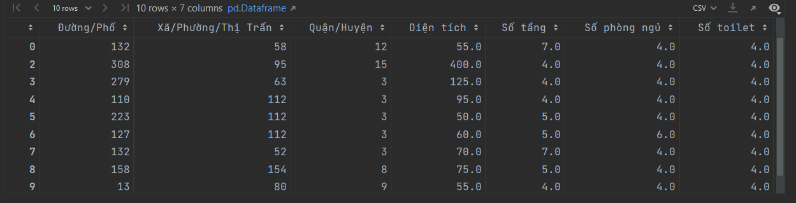
2. Cơ sở lý thuyết
- Xử lý dữ liệu
Crawl data
Xử lý data trên Excel.
Xử lý data với python

Slide 6
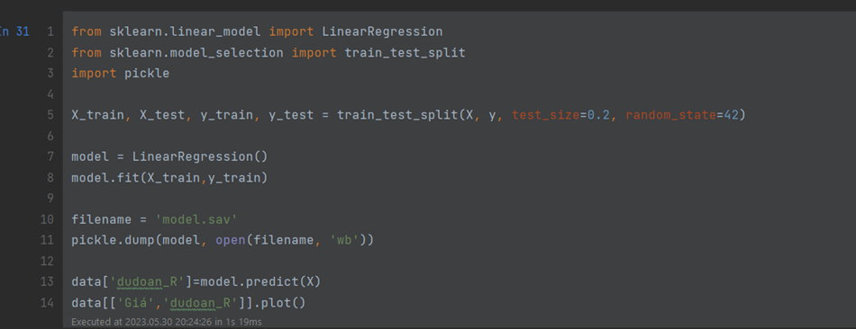
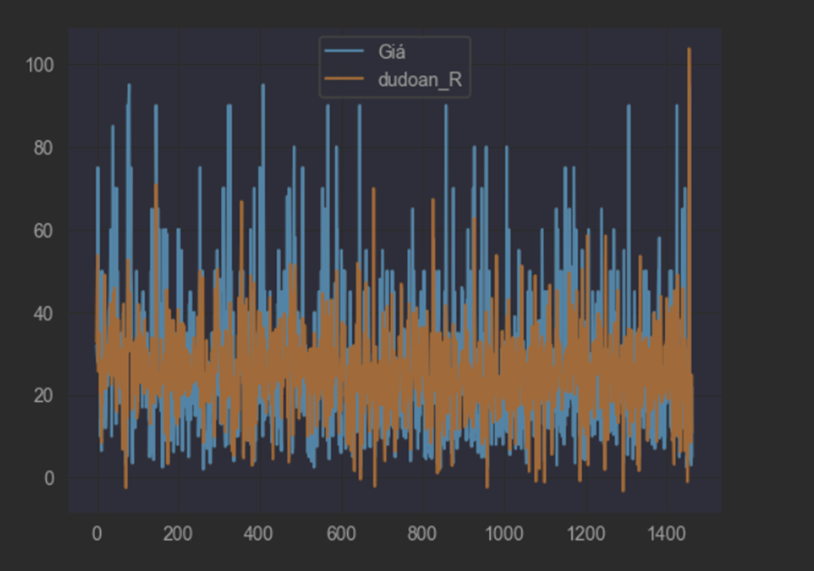
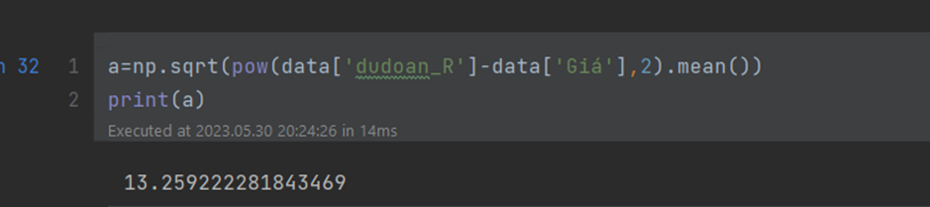
2. Cơ sở lý thuyết
- Model
LinearRegression (hồi quy tuyến tính).

Slide 7
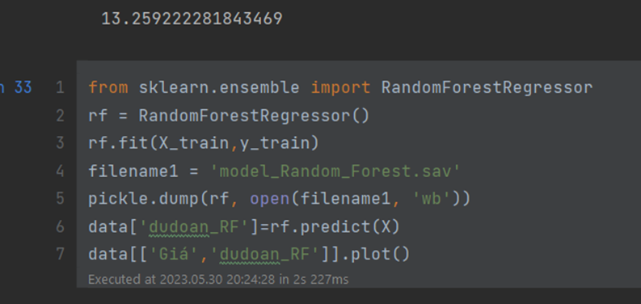
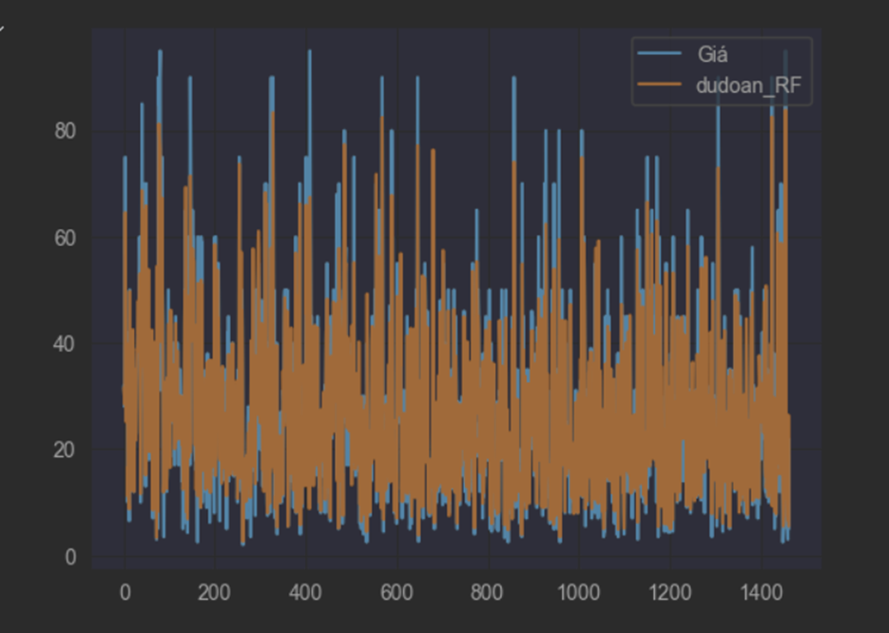
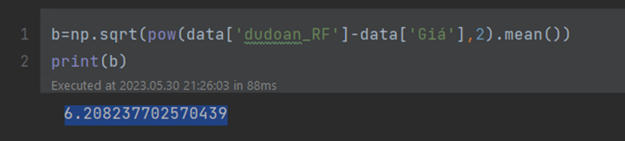
2. Cơ sở lý thuyết
- Model
RandomForestRegressor

Slide 8
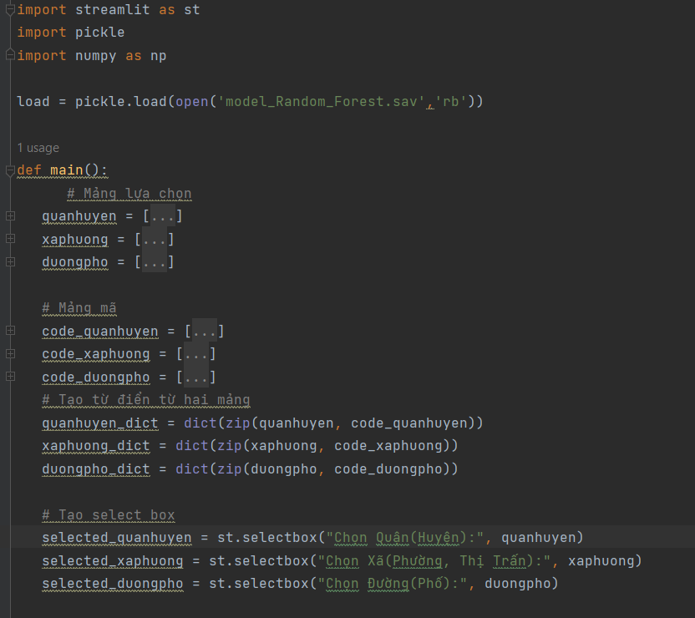
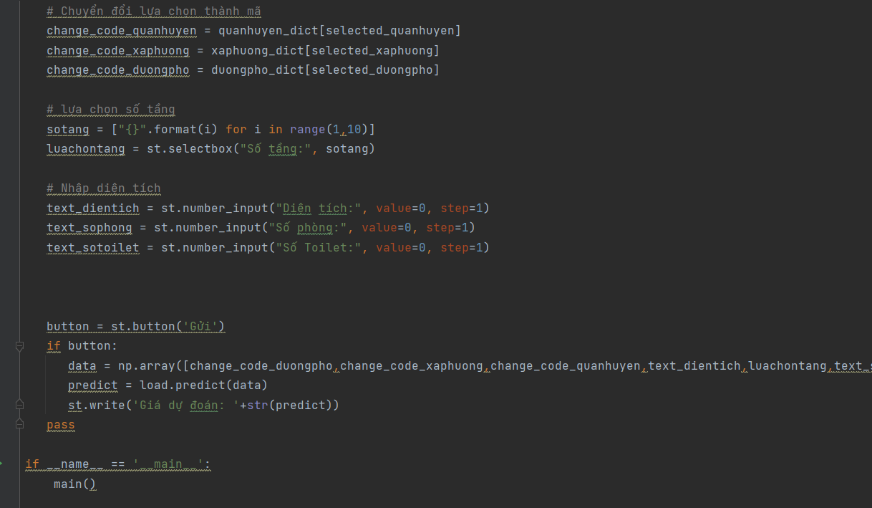
3. Xây dựng chương trình

Slide 9
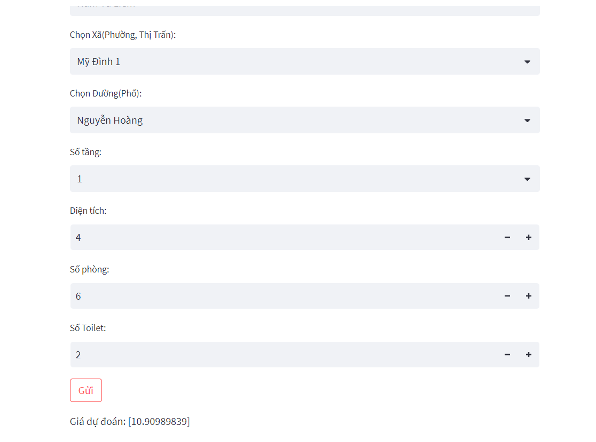
3. Xây dựng chương trình

Slide 10
4. kết luận
Ưu điểm
Dễ dàng cài đặt.
Giao diện thân thiện dễ sử dụng.
Tốc độ dự đoán nhanh chóng, không bị gián đoạn.
- Nhược điểm.
Độ sai lệch vẫn còn hơi lớn.
Dữ liệu còn ít.
Dữ liệu còn hơi ít thuộc tính.

